Slide 1
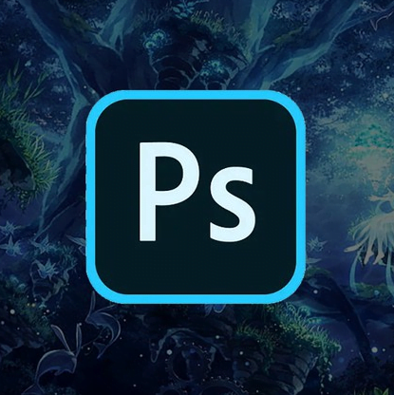
Введение в Adobe Photoshop
Занятие №1

Slide 2
Растровая графика и форматы растровых файлов

Slide 3
Типы компьютерной графики
Векторные изображения
Изображения состоят из геометрических примитивов, строящихся из замкнутых и/или незамкнутых контуров
Растровые изображения
Такие изображения хранятся в виде массива пикселов– обычно используются для вывода фотографических изображений.

Slide 4
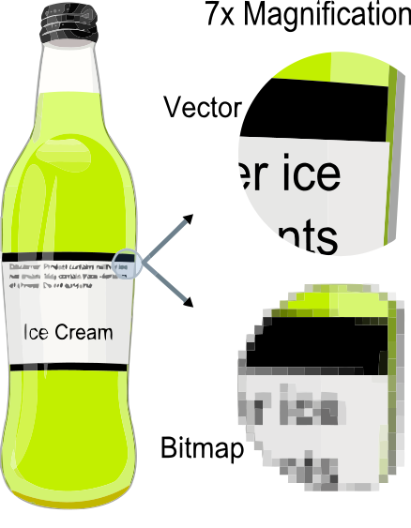
Растровые изображения
Изображения хранятся в виде прямоугольной матрицы пикселов.
Пиксел = элемент картинки (англ. picture element) = цветная точка.
С этим типом графики работают фотографы, цифровые художники и т.п. специалисты.
Обладают реалистичностью.
Информация о цвете каждого пиксела хранится отдельно, поэтому растровые изображения больше «весят».
Размеры растрового изображения фиксированы, поэтому такие изображения нельзя свободно трансформировать без потери качества.

Slide 5
Основы растровой графики
Растровое изображение
Разрешение
Изображение, представляющее собой сетку пикселей — цветных точек (обычно прямоугольных) на мониторе, бумаге и других отображающих устройствах.
Количество пикселей на дюйм (ppi — pixel per inch) для описания отображения на экране или количество точек на дюйм (dpi — dot per inch) для печати изображений.
Существует несколько устоявшихся правил: для публикации изображения в сети Интернет используют разрешение 72ppi, а для печати — 300dpi(ppi). Требования микростоков к изображениям — 300dpi, так как многие работы покупаются именно для печати.

Slide 6
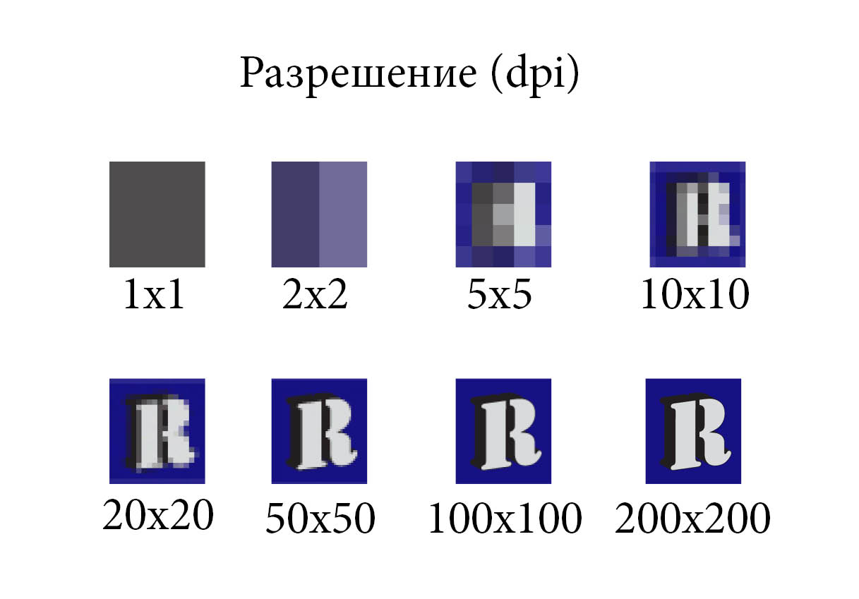
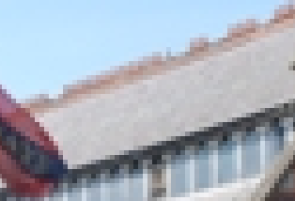
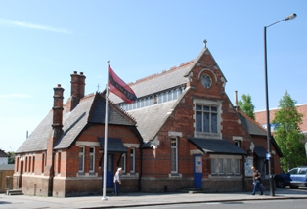

x 5
x 20

Slide 7
Основы растровой графики
Размер
Общее количество пикселов в изображении, обычно измеряется в Мп (мегапикселах), это всего лишь результат умножения количества пикселов по высоте на количество пикселов по ширине изображения.
Цветовая модель
Характеристика изображения, описывающая его представление на основе цветовых каналов. Мне известно 4 цветовые модели — RGB (красный, зеленый и синий каналы), CMYK (голубой, пурпурный, желтый и черный), LAB («светлота», красно-зеленый и сине-желтый) и Grayscale (оттенки серого). Все микростоки принимают растровую графику в цветовой модели RGB.
Глубина цвета (качество цветопередачи, битность изображения)
Термин компьютерной графики, означающий количество бит (объём памяти), используемое для хранения и представления цвета при кодировании одного пикселя растровой графики или видеоизображения.

Slide 8
Формат файла
Для печати | Для экрана
TIFF (читается как «тифф») Tagged Image File Format Очень широко используется, в т.ч. и в полиграфии Поддерживает прозрачность, использует сжатие как без потерь, так и с потерями | PNG (читается как «пи-эн-джи» или «пинг») Portable Network Graphics Формат PNG позиционируется прежде всего для использования в Интернете Поддерживает прозрачность, использует сжатие без потерь
JPEG (читается как «джейпег») Joint Photographic Experts Group Один из популярных графических форматов, применяемый для хранения фотоизображений и подобных им изображений Не поддерживает прозрачность, использует сжатие с потерями
 | GIF (читается как «джиф» или «гиф») Graphics Interchange Format Долгое время GIF был одним из наиболее распространённых форматов в интернете Поддерживает прозрачность и анимацию
BMP (читается как «би-эм-пи») Bitmap Picture формат хранения растровых изображений, разработанный компанией Microsoft
Способ кодирования графической информации при записи на компьютере.
Формат файла можно распознать по расширению файла:
Имя файла.gif
Имя файла.jpg

Slide 9
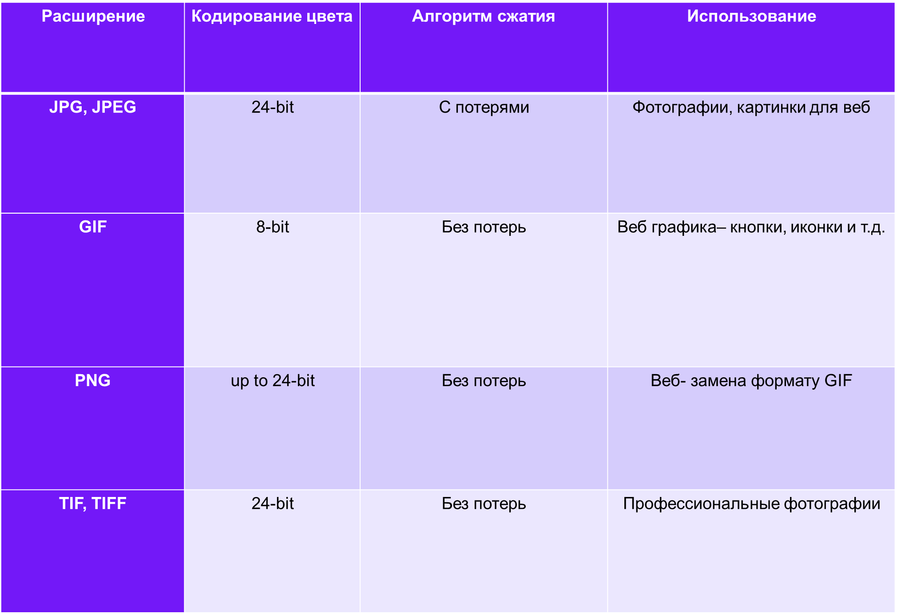
Формат файла

Slide 10
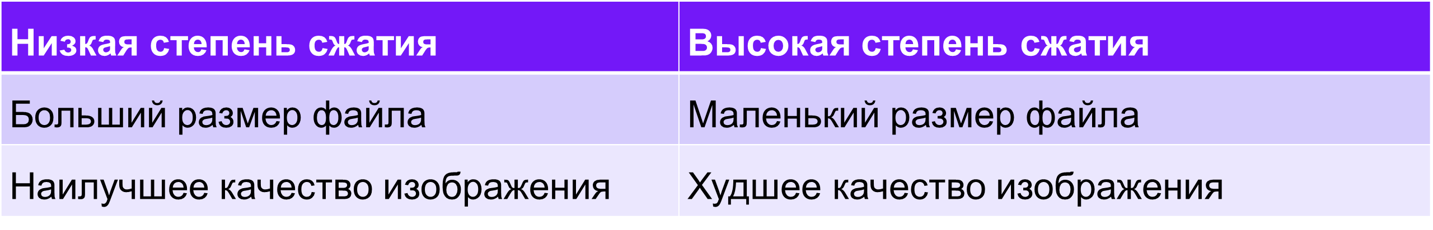
Формат файла
К некоторым форматам растровых файлов можно применить сжатие.
1. Без потерь
Уменьшает размер файла без потери качества
Не так эффективно, как сжатие с потерями
Приоритет качества перед размером файла
2. С потерями
Основано на ограничениях человеческого зрения
Отбрасывает «невидимую» информацию
Возможность плавной регулировки сжатия (compression)

Slide 11
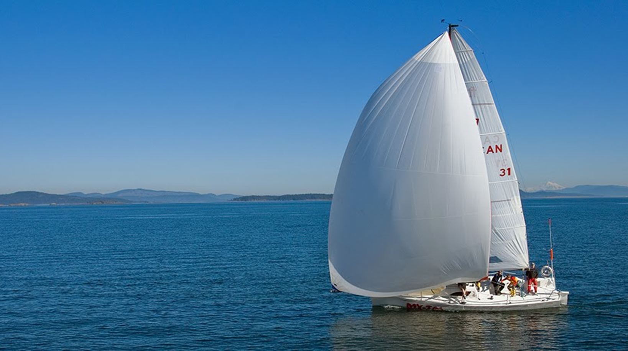
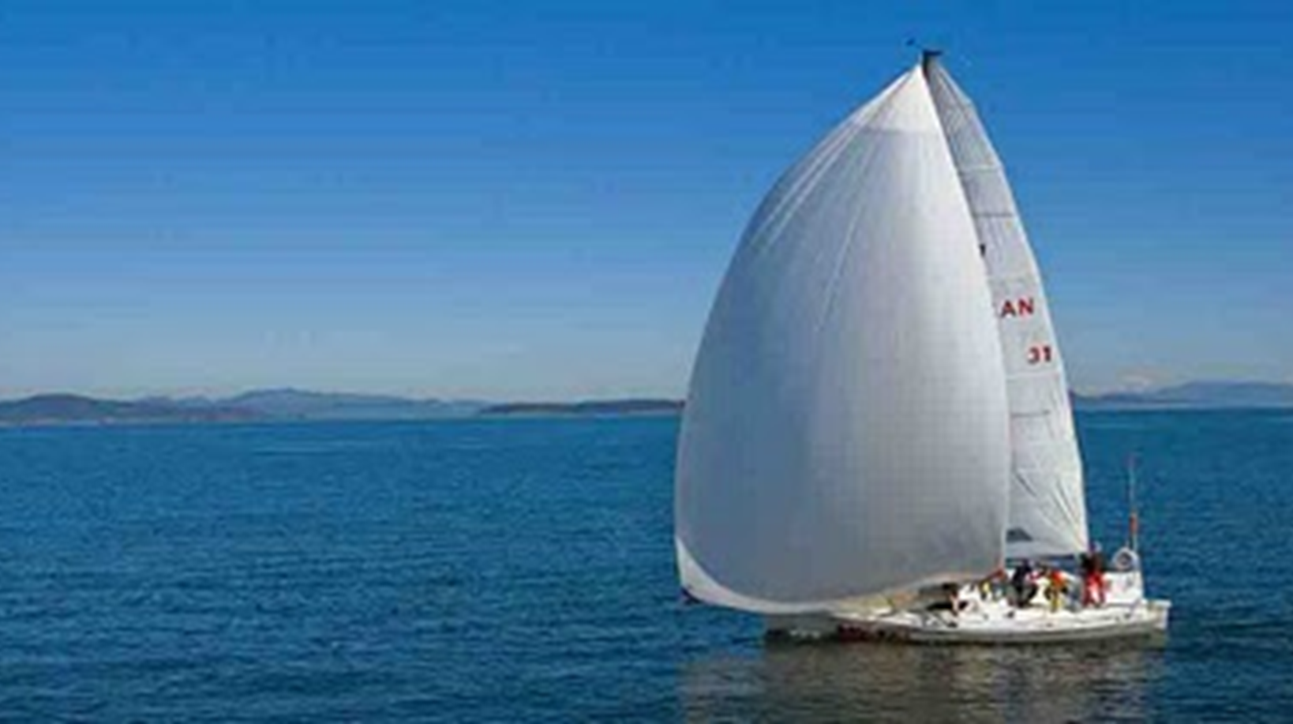
Сжатие JPEG
Оригинал 1.5 MB
Высокая степень сжатия с потерями 92 KB

Slide 12
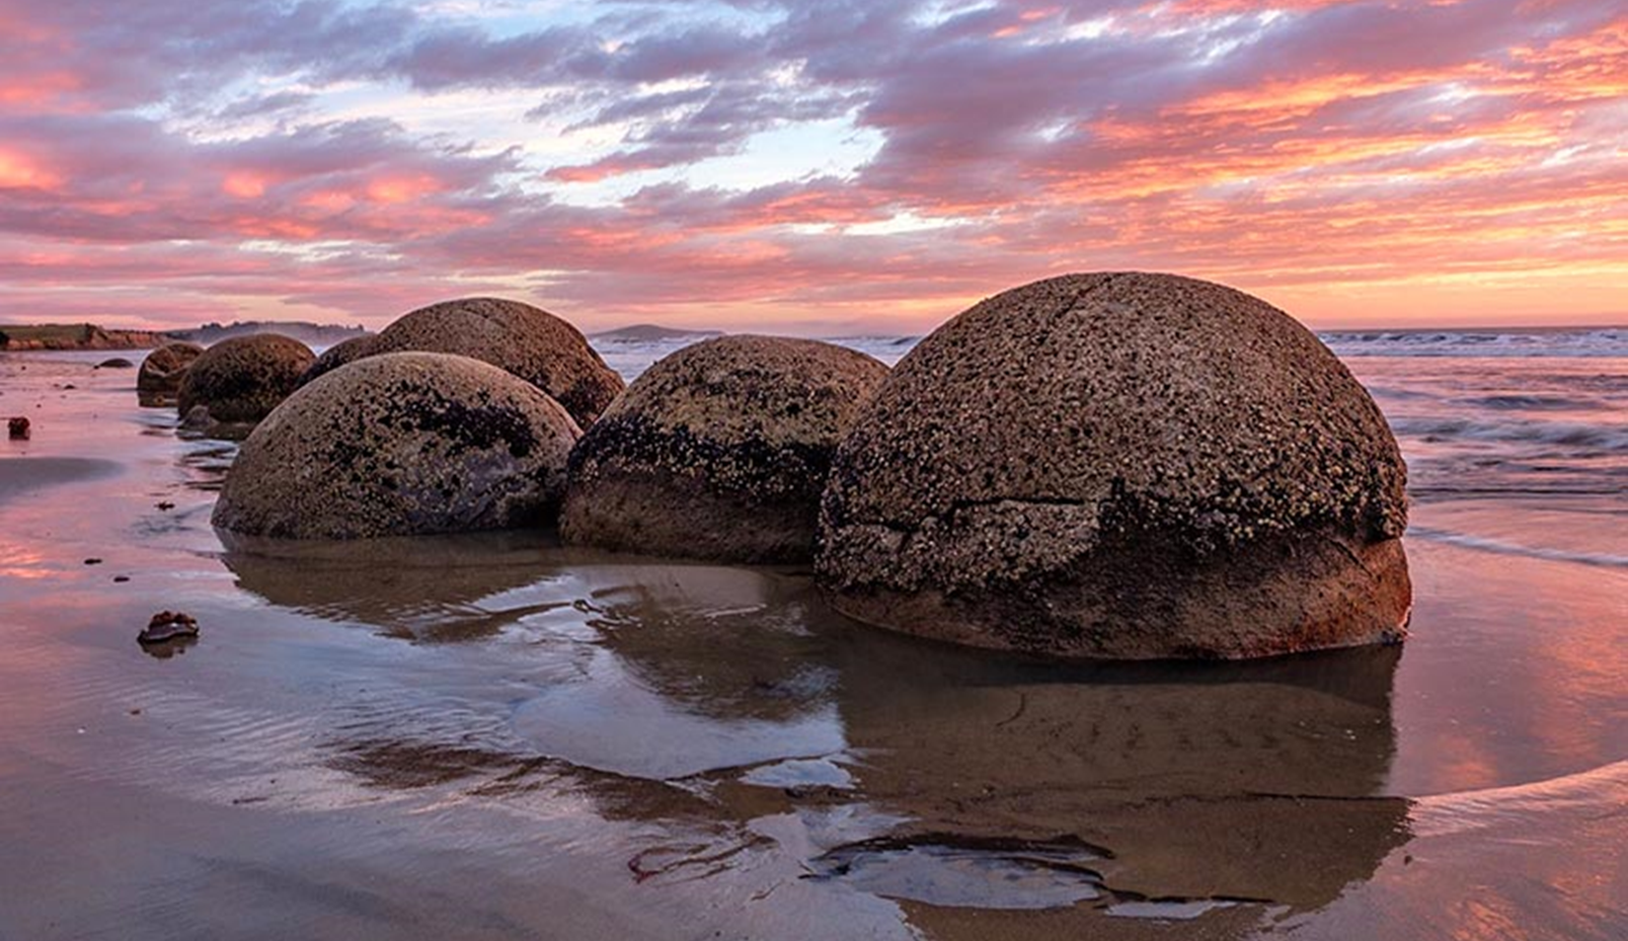
Формат JPEG
Полная 24-разрядная палитра– 16 миллионов цветов.
Сжатие с помощью алгоритма JPEG.
Применяется для изображений с плавными цвето- и тоновыми переходами, например для фотографий.
Чаще всего генерируется цифровыми фотокамерами.
Поддерживается всеми веб-браузерами.

Slide 13
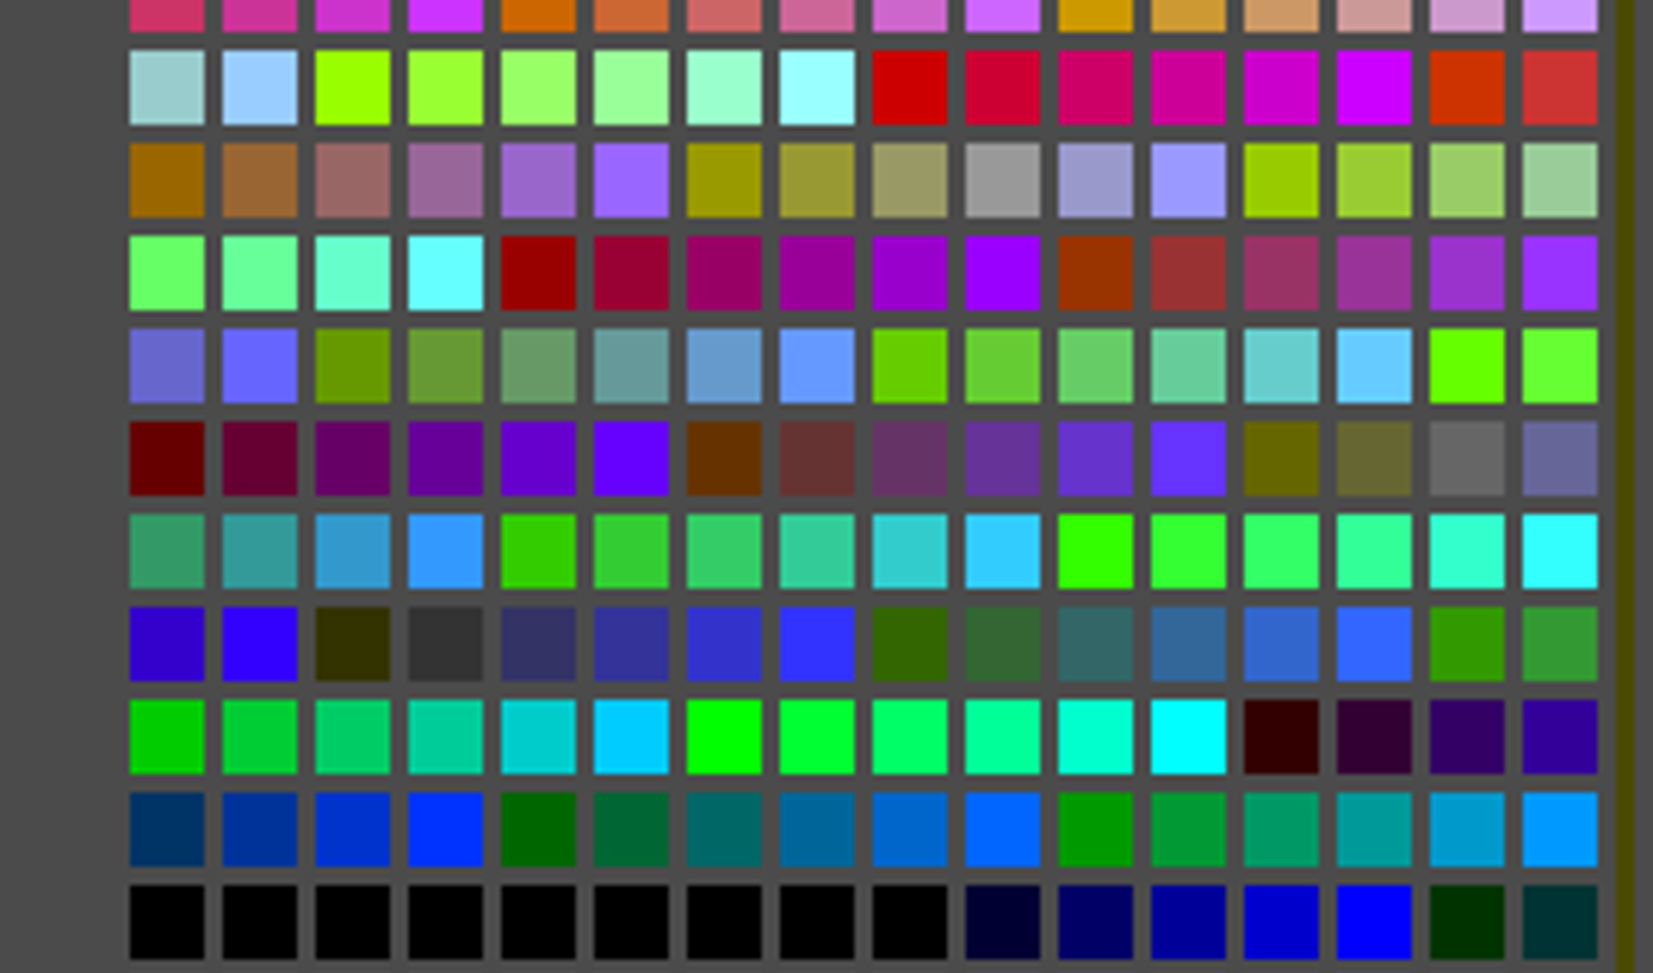
Формат JPEG
Изображение может содержать максимум 256 цветов.
Сжатие без потерь.
Подходит для изображений с ограниченным набором цветов, таких как логотипы, веб-кнопки и т. д.
Поддерживает анимацию и прозрачность.
Поддерживается всеми веб-браузерами.

Slide 14
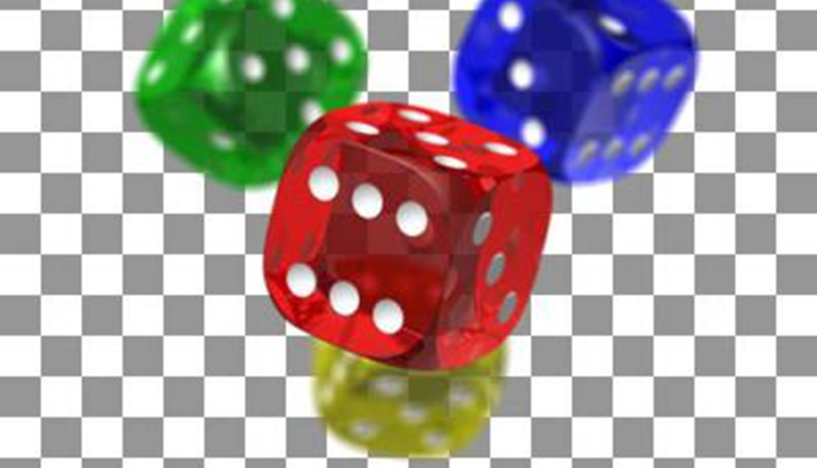
Формат PNG
Portable Network Graphics.
Разработан для замены формата GIF.
Нет ограничения на количество цветов.
Не поддерживает анимацию.
Использует сжатие с потерями.
Поддерживается большинством современных браузеров.

Slide 15
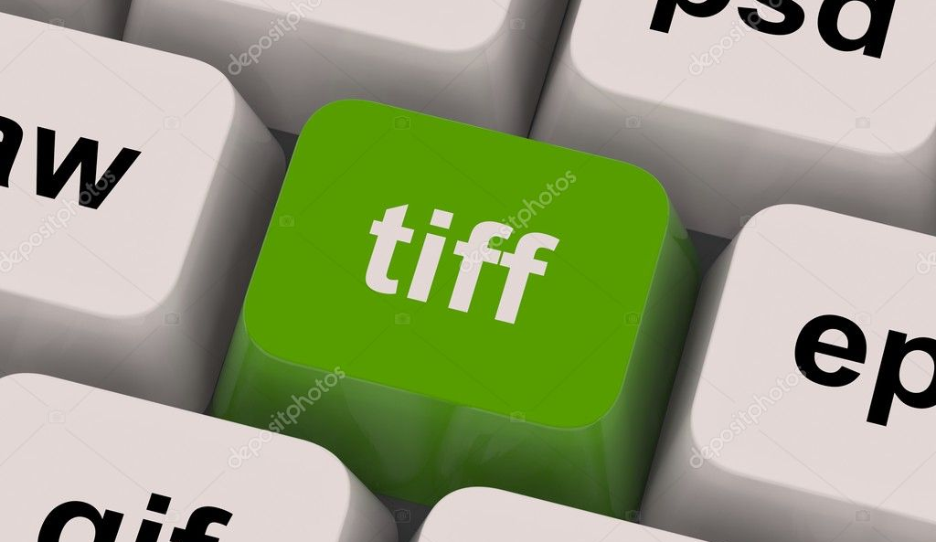
Формат TIFF
TIFF - Tagged Image File Format.
Владельцем является фирма Apple.
Первоначально был разработан ка формат сканированных изображений. Сейчас применяется как популярный профессиональный формат для хранения цветных изображений, фотографий и т.д.
Может содержать метаданные об авторе, информацию об авторских правах, деталях фотосъемки.
Поддерживает несколько режимов сжатия – преимущественно без потерь.
Самый распространенный - LZW, другие ZIP и JPEG или же возможно не использовать сжатие вовсе.
Поддерживается большинством современных браузеров.

Slide 16
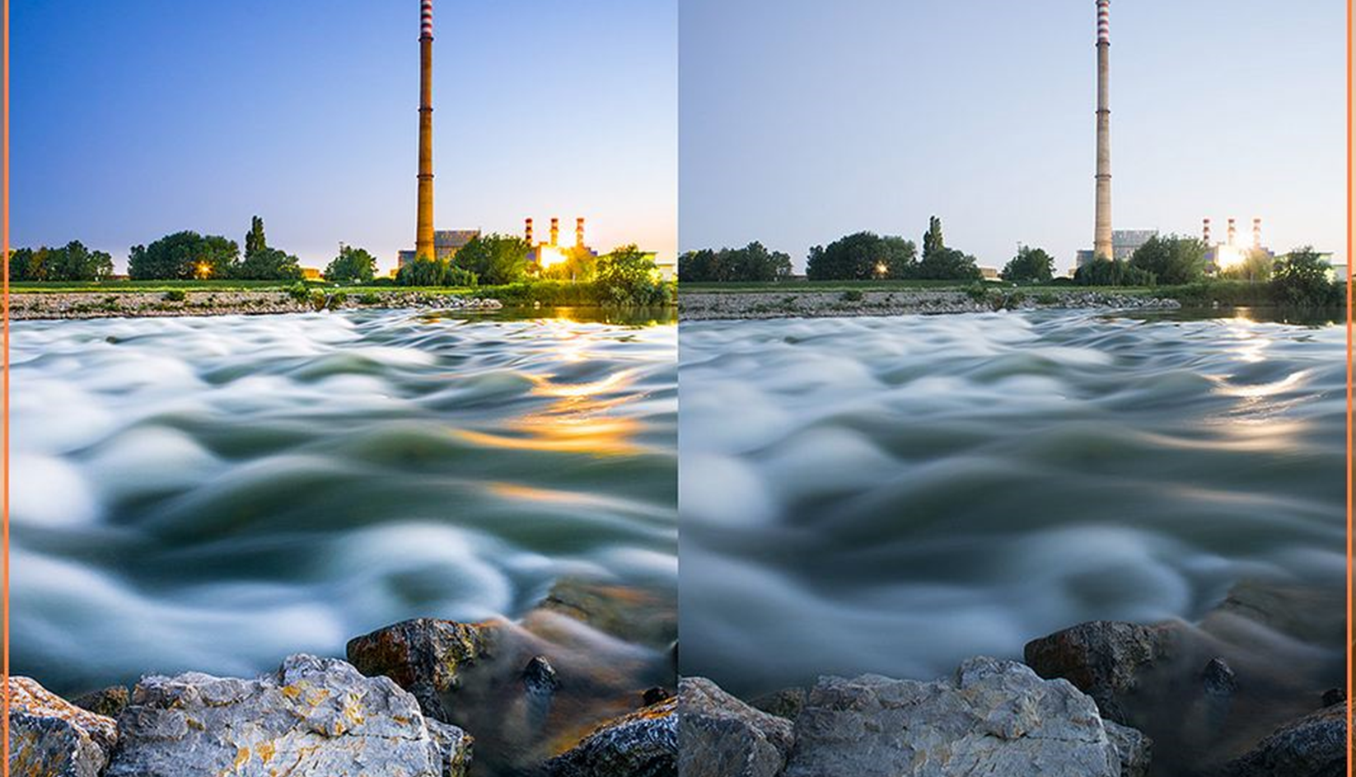
Формат RAW
RAW (в переводе с английского «raw» — сырой).
RAW — это по сути «отпечаток», который остается на матрице фотоаппарата в момент съемки, а точнее целых 3 отпечатка — в красном, зеленом и синем цветах. Первоначально был разработан ка формат сканированных изображений. Сейчас применяется как популярный профессиональный формат для хранения цветных изображений, фотографий и т.д.
Расширения у файлов в формате RAW могут быть разные (.cr2,.crw,.nef и т.д.) в зависимости от марки фотоаппарата — у каждого производителя камер свой способ хранения информации.

Slide 17
И так, сегодня на занятии мы ознакомились с растровой графикой и форматами растровых файлов.

